Slide 1
Specifika kontroly ÚSC – obce a kraje Filip Hrůza

Slide 2
Proč je podle Vás důležitá kontrola ve VS?

Slide 3
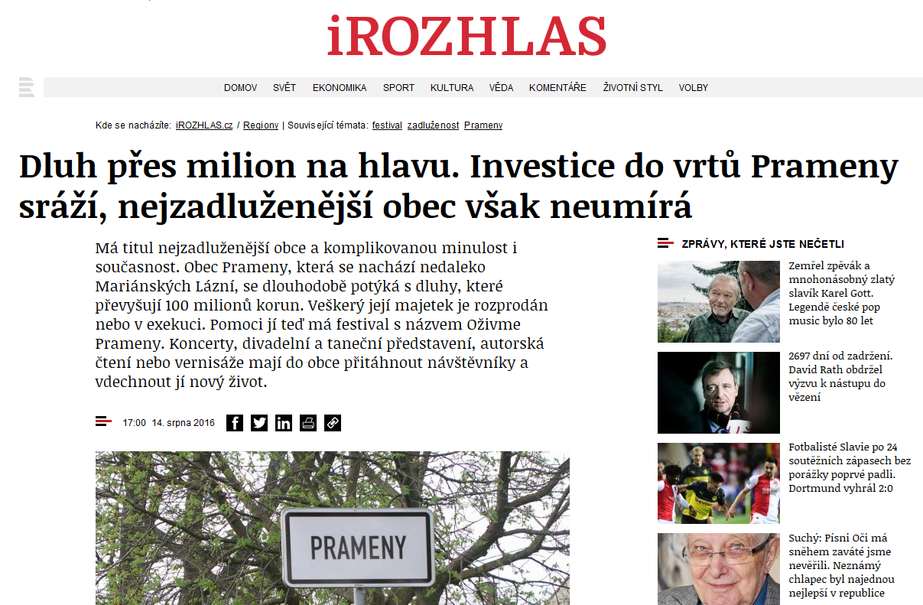
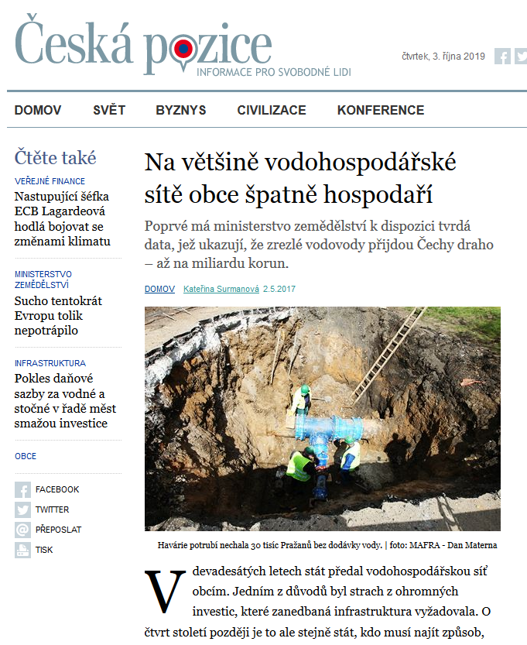
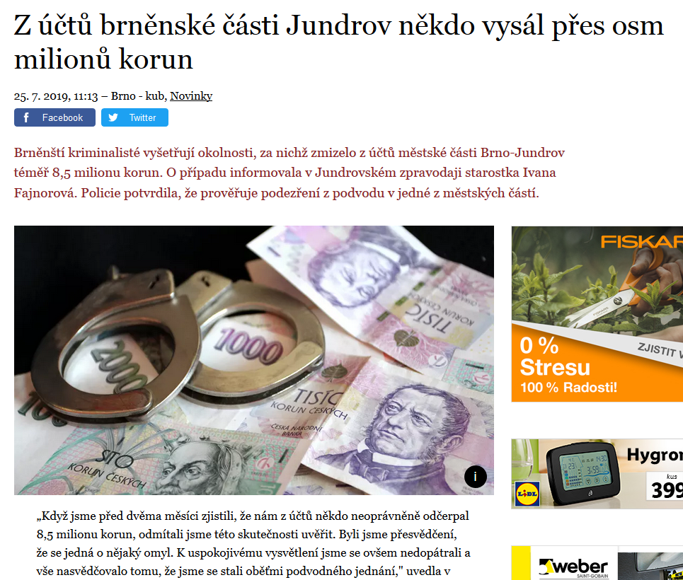

Slide 4
Jak podle Vás lze kontrolovat fungování ÚSC?

Slide 5
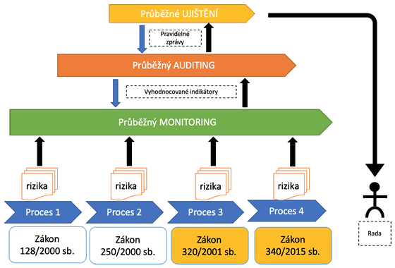
ÚSC - obec
Zastupitelstvo (ZÚ + přezkoumání + ÚZ)
Finanční výbor
Kontrolní výbor
Rada
Komise
Starosta
Obecní úřad (tajemník OÚ)
Zvláštní orgány
Vnitřní kontrolní systém (dle účinnosti ustanovení § 32 odst. 3 zákona o finanční kontrole obce nad 15 tisíc – povinný útvar interního audit)
Kontrola: předběžná (prevence) x průběžná x ex-post (historická)
Zdroj: Fröhlichová a Kvapil (2019) Finanční kontrola. Deník veřejné správy 1/2019.

Slide 6
ÚSC - obec
Dle MF ČR v souladu se zákonem o finanční kontrole existuje interní audit trojího druhu:
finanční (zjišťuje, zda všechny položky vykázané v účetních či finančních výkazech skutečně ukazují veškerý majetek a současně i jiné zdroje a řádné hospodaření a nakládání s nimi)
audit systému (vyhodnocuje příjmy týkající se orgánů veřejné správy, dále zajištění řádné správy a financování veřejných prostředků a vymáhání pohledávek)
audit výkonu (zjišťuje soulad jednotlivých operací s principem hospodárnosti, efektivnosti a účelnosti).
Zdroj: Fröhlichová a Kvapil (2019) Finanční kontrola. Deník veřejné správy 1/2019.

Slide 7
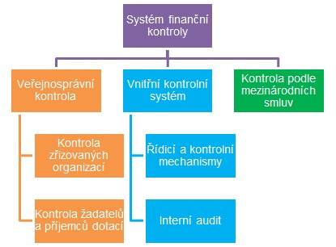
ÚSC - kraj
Zastupitelstvo (závěrečný účet + přezkoumání + účetní závěrky)
Finanční výbor
Kontrolní výbor
Rada
Komise
Hejtman
Krajský úřad, ředitel KrÚ
Zvláštní orgány
Vnitřní kontrolní systém včetně interního auditu
V přenesené působnosti vykonává dozor a kontrolu nad přenesenou působností obcí (nikoliv samostatnou!).
Přezkoumání hospodaření obcí (kraj nebo auditor)
Zdroj: Ministerstvo financí ČR (2006) Systém finanční kontroly

Slide 8
Zákon č. 420/2004 Sb., o přezkoumávání hospodaření ÚSC
Hospodaření obcí a DSO (kraj nebo auditor)
V případě obcí do 800 obyvatel, které nevykonávají hospodářskou činnost probíhá jen jednorázové přezkoumání, v případě ostatních obcí probíhá dílčí přezkoumání v průběhu roku a za celý rok jednorázové
Hospodaření krajů (MF ČR)
Co je předmětem přezkoumání?
plnění příjmů a výdajů rozpočtu včetně peněžních operací
finanční operace, týkající se tvorby a použití peněžních fondů,
náklady a výnosy podnikatelské činnosti územního celku
peněžní operace, týkající se sdružených prostředků
hospodaření a nakládání s prostředky poskytnutými z Národního fondu a s dalšími prostředky ze zahraničí
vyúčtování a vypořádání finančních vztahů ke státnímu rozpočtu, k rozpočtům krajů, k rozpočtům obcí, k jiným rozpočtům, ke státním fondům a k dalším osobám
nakládání a hospodaření s majetkem ve vlastnictví územního celku
zadávání a uskutečňování veřejných zakázek
účetnictví vedené územním celkem
ověření poměru dluhu územního celku k průměru jeho příjmů za poslední čtyři rozpočtové roky

Slide 9
Zpráva o výsledku přezkoumání hospodaření a její náležitosti (§ 10)
zpracovává se na základě výsledků jednorázového přezkoumání, anebo na základě zápisů z dílčích přezkoumání.
kromě náležitostí stanovených kontrolním řádem pro protokol o kontrole musí obsahovat:
místo, kde se přezkoumání uskutečňovalo, období, v němž probíhalo, dále rok, za který bylo přezkoumání vykonáno,
popis zjištěných chyb a nedostatků včetně uvedení povinností, stanovených zvláštními právními předpisy, nebo jiných hledisek přezkoumání, které nebyly dodrženy,
označení všech dokladů a jiných materiálů využitých při přezkoumání
závěr z přezkoumání.
závěr zprávy musí obsahovat vyjádření, zda při přezkoumání
nebyly zjištěny chyby a nedostatky
byly zjištěny chyby a nedostatky, které nemají závažnost nedostatků uvedených pod písmenem c)
byly zjištěny nedostatky, spočívající v
v porušení rozpočtové kázně nebo ve spáchání přestupku podle zákona upravujícího rozpočtová pravidla územních rozpočtů,
v neúplnosti, nesprávnosti nebo neprůkaznosti vedení účetnictví,
v pozměňování záznamů nebo dokladů v rozporu se zvláštními právními předpisy,
v porušení povinností nebo překročení působnosti územního celku stanovených zvláštními právními předpisy,
v neodstranění nedostatků zjištěných při dílčím přezkoumání nebo při přezkoumání za předcházející roky, nebo
v nevytvoření podmínek pro přezkoumání podle kontrolního řádu, znemožňující splnit požadavky stanovené v § 2 a 3.

Slide 10
Zpráva o výsledku přezkoumání hospodaření a její náležitosti (§ 10)
povinnou náležitostí závěru zprávy je dále:
upozornění na případná rizika, která lze dovodit ze zjištění podle odstavce 2 písm. b) a která mohou mít negativní dopad na hospodaření územního celku v budoucnosti,
uvedení podílu pohledávek a závazků na rozpočtu územního celku a podílu zastaveného majetku na celkovém majetku územního celku,
výrok o tom, že dluh územního celku nepřekročil 60 % průměru jeho příjmů za poslední 4 rozpočtové roky; v opačném případě se uvede, o kolik jeho dluh překročil průměr jeho příjmů.
povinnost zajistit řádné a včasné vypracování zprávy o výsledku přezkoumání hospodaření má kontrolor pověřený řízením přezkoumání.

Slide 11
Zpráva o výsledku přezkoumání hospodaření a její náležitosti (§ 10)
Nejčastější chyby a nedostatky zjištěné při přezkoumávání hospodaření ÚSC za rok 2015 (MV ČR 2017):
1. oblast účetnictví vedeného ÚSC – nejčastější chyby a nedostatky spočívaly v porušení:
zákona o účetnictví (předmět účetnictví - účetní jednotky neúčtovaly správně o stavu a pohybu majetku a jiných aktiv, závazků včetně dluhů a jiných pasiv, dále o nákladech a výnosech a o výsledku hospodaření, nebyla plněna povinnost dodržovat při vedení účetnictví zejména směrnou účtovou osnovu, účetní doklady a záznamy byly neprůkazné, inventarizace majetku a závazků nebyla průkazná, nebyl připojen podpisový záznamu osoby zodpovědné),
vyhlášky č. 410/2009 Sb., kterou se provádějí některá ustanovení zákona o účetnictví (účtování drobného dlouhodobého hmotného majetku nebylo v souladu s § 14, účtování krátkodobých závazků nebylo v souladu s § 32, bylo chybné obsahové vymezení položek výkazu zisku a ztráty, chybné vymezení vysvětlujících a doplňujících položek v příloze),
vyhlášky č. 270/2010 Sb., o inventarizaci majetku a závazků (chybné provedení dokladové inventury, inventurní soupis a dodatečný inventurní soupis nebyl v souladu s § 8).
2. zákon o veřejných zakázkách (nebyly dodrženy zásady postupu zadavatele - transparentnost, rovné zacházení a zákaz diskriminace, uveřejňování smluv, výše skutečně uhrazené ceny a seznamu subdodavatelů na profilu zadavatele nebylo v souladu se zákonem)
3. zákon o finanční kontrole (nebylo zavedení a údržba vnitřního kontrolního systému, nebyla zajištěna předběžná kontrola, průběžná a následná kontrola nebyla provedena),
4. zákona o obcích (nebyl zveřejněn záměru obce prodat, směnit nebo darovat nemovitý majetek, pronajmout jej nebo poskytnout jako výpůjčku, v rozhodování zastupitelstva – zastupitelstvo nerozhodlo o věcech, které byly v jeho vyhrazené pravomoci, zasedání zastupitelstva nebylo v souladu se zákonem, rozhodování rady a vyhrazená pravomoc nebylo v souladu se zákonem),
5. zákon o rozpočtových pravidlech územních rozpočtů (postup při sestavování rozpočtu ÚSC a svazku obcí a jeho schvalování, změny rozpočtu, evidence rozpočtových opatření, povinná rozpočtová opatření, projednání a schvalování závěrečného účtu a to v uzavírání projednání závěrečného účtu vyjádřením souhlasu s celoročním hospodařením, a to bez výhrad, nebo souhlasu s výhradami, ve zveřejnění návrhu závěrečného účtu v povinném rozsahu).

Slide 12
Dozor nad přezkoumáváním ÚSC dle zákona č. 420/2004 Sb.
Dozory nad přezkoumáním hospodaření obcí, DSO, městských částí hlavního města Prahy, dle § 20 zákona č. 420/2004 Sb., jsou specifickou následnou kontrolní činností.
Předmětem dozorové činnosti není hospodaření obcí, ale naplňování kritérií přezkoumávání přezkoumávajícími subjekty, tj. krajskými úřady a auditory (Bylo přezkoumání vykonáno v souladu s příslušnými právními předpisy? Přezkoumal přezkoumávající vymezený rozsah předmětu přezkoumání?)
Dozor se vykonává pouze nad skončeným přezkoumáním hospodaření. Nejedná se o další ověřování hospodaření obce, které již bylo uzavřeno projednáním závěrečného účtu ZO.
MF ČR je uloženo vykonávat dozor nad přezkoumáním hospodaření ÚSC a DSO + z pověření MF ČR v souladu s legislativou mohou vykonávat dozorovou činnost také územní finanční orgány

Slide 13
Kontrola a dozor nad úsc (MV ČR a jiné správní úřady)
Kontrola
Předběžná, průběžná, následná
Předmětem kontroly plnění jiných povinností uložených ÚSC zákonem
Kontrolní orgán uvede porušení v protokolu a odstraňuje ÚSC sám
Kontrolu nad samostatnou působností obcí a krajů koná MV ČR
Předmětem kontroly samostatné působnosti jsou například:
činnost orgánů obcí
nakládání s nemovitým majetkem obcí
naplňování práv občanů obce
plnění ostatních povinnosti na úseku samostatné působnosti (vydávání právních předpisů obce, projednání ZÚ, vedení úřední desky)
Kontrolu nad přenesenou působností obcí vykonává KrÚ

Slide 14
Kontrola a dozor nad úsc (MV ČR a jiné správní úřady)
Dozor
Pouze následný
Zákonnost aktů ÚSC
Dozoru podléhají právní předpisy ÚSC (OZV a nařízení), usnesení, rozhodnutí a jiná opatření ÚSC
Dozoru nepodléhají porušení občanského, obchodního a pracovního práva (rozhodují soudy), rozhodnutí ve správním řízení, hospodaření ÚSC
Dozorový orgán pozastavuje účinnost aktu a podává návrh na zrušení k soudu
Dozor nad samostatnou působností obcí a krajů koná MV ČR
Dozor nad přenesenou působností obcí vykonává KrÚ
Věcně příslušné správní úřady vykonávají dozor i kontrolu nad přenesenou působností krajů a hl. města Prahy

Slide 15
Jak to funguje u městských částí?
Kontrolu samostatné a přenesené působnosti orgánů MČ a MO územně členěných statutárních měst vykonávají magistráty
Konkrétní rozsah kontroly je do značné míry závislý od statutu daného statutárního města

Slide 16
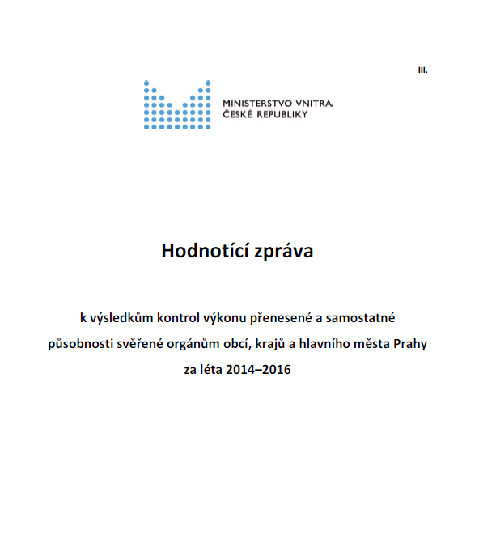
MV ČR zpracovává jednou za 3 roky Hodnotící zprávu k výsledkům kontrol výkonu přenesené a samostatné působnosti svěřené orgánům obcí, krajů a hlavního města Prahy

Slide 17
Děkuji za Vaši pozornost ☺

